Slide 1
Materi berikut ini dibuat oleh Direktorat Jendral Pembinaan Pengawasan Ketenagakerjaan dan K3-Kementerian Ketenagakerjaan Republik Indonesia, ALPK3 (Asosiasi Lembaga Pelatihan K3), PJK3 (Perusahaan Jasa K3),dan para Instruktur K3 Listrik pada Temu Teknis tanggal 4-7 Agustus 2015 di Yogyakarta, dan Temu Teknis tanggal 18-21 Agustus 2015 di Bandung
III. KELOMPOK PENUNJANG :
III.1.
Identifikasi potensi bahaya listrik

Slide 2
Electrical Hazards (Bahaya Listrik)
Electrical Safety Handbook-John Cadick, based on NFPA70E, OSHA, NEC, NESC
PUIL 2011
Page 5 :
Pada Instalasi, ada bahaya :
Page 6 - 8
Proteksi untuk keselamatan :
Shock
a). Arus kejut listrik
1).Terhadap kejut listrik
(Sentuh Langsung & tak langsung)
Arc :
Arc Flash, Fire
b). Suhu berlebihan yang mungkin mengakibatkan kebakaran, luka bakar atau efek cidera lain
f). Busur api listrik, yang mungkin menyebabkan efek menyilaukan, tekanan yang berlebihan atau gas racun
2).Terhadap Efek termal
Blast :
Blast caused by lack of maintenance, Blast caused by lack of Interrupting Rating
c). Penyulutan atmosfer ledak yang potensial
3). Terhadap Arus lebih
4). Terhadap Arus gangguan
Other hazards
d). Voltase kurang, voltase lebih dan pengaruh elektromagnetik yang mungkin menyebabkan cidera atau kerusakan
5). Terhadap Gangguan voltase dan tindakan terhadap pengaruh Elektromagnetik
e). Pemutusan supla idaya dan/atau pemutusan pelayanan keselamatan
6). Terhadap Pemutusan Suplai Daya
g). Gerakan mekanis perlengkapan yang digerakkan listrik
7). Perlengkapan dan Instalasi listrik

Slide 3
HATI-HATI MENGUTIP PUIL 2011,
Karena banyak bagian-bagian yang telah dibatalkan (di-amandemen)
PUIL 2011 Asli
PUIL 2011 Amandemen
Bagian 4-42: Proteksi untuk keselamatan – Proteksi terhadap efek termal
→Amademen 2, 15 September 2014 :
Bagian 4-42: Proteksi untuk keselamatan – Proteksi terhadap efek termal (Judul sama, isinya berubah)
Bagian 5-52: Pemilihan dan pemasangan perlengkapan listrik – Sistem Perkawatan.
→Amademen 1, 7 Maret 2013 :
Bagian 5-52: Pemilihan dan pemasangan perlengkapan listrik – Sistem Perkawatan (Judul sama, isinya berubah)
Bagian 5-54: Pemilihan dan pemasangan perlengkapan listrik – Susunan pembumian, konduktor proteksi dan konduktor ikatan proteksi.
→Amademen 3, 16 April 2014 :
Bagian 5-54: Pemilihan dan pemasangan perlengkapan listrik - Susunan pembumian dan konduktor proteksi. (Judul sama, isinya berubah)
Bagian 5-55: Pemilihan dan pemasangan perlengkapan listrik – Perlengkapan lain
→Amademen 4, 16 Maret 2015 :
Bagian 5-55: Pemilihan dan pemasangan perlengkapan listrik – Perlengkapan lain (Judul sama, isinya berubah)
Bagian 7 : Pemilihan dan pemasangan perlengkapan listrik – Konduktor dan pemasangannya.
→ Amademen 1, 7 Maret 2013 : :
Menjadikan Bagian 7 ini sebagai Lampiran K dari Bagian 5-52 Amandemen 1 tersebut (Judul sama, isinya berubah)

Slide 4
Mengidentifikasi potensi bahaya listrik “senada” dengan
Cara mencegah bahaya listrik
Cara mencegah bahaya SHOCK
Ada potensi Bahaya SHOCK,
jika :
1.Jangan membiasakan diri mencoba secara sengaja maupun tidak sengaja memegang benda-benda logam yang kemungkinan bisa ada tegangan listriknya.
1. Ada seseorang yang membiasakan diri mencoba secara sengaja maupun tidak sengaja memegang benda-benda logam yang kemungkinan bisa ada tegangan listriknya.
2.Isolasi bagian-bagian terbuka yang bertegangan.
2. Ada bagian-bagian terbuka yang bertegangan yang tidak diisolasi
3.Beri tutup yang aman pada bagian-bagian yang bertegangan
3. Ada bagian-bagian yang bertegangan, tetapi tidak diberi diberi tutup yang aman
4.Beri pagar pengaman pada bagian-bagian bertegangan yang kemungkinan bisa tersentuh manusia secara tidak sengaja, pasang peralatan Interlocking (bila perlu).
4. Ada bagian-bagian bertegangan yang kemungkinan bisa tersentuh manusia secara tidak sengaja, tetapi tidak diberi pagar pengaman.
5.Pasang Grounding pada Instalasi listrik
5. Ada Instalasi listrik yang tidak dipasang Grounding.
6.Pasang Grounding pada bagian-bagian yang kemungkinan bisa bertegangan (misalnya frame dari motor, dan lain-lain)
6. Ada bagian-bagian yang kemungkinan bisa bertegangan (misalnya frame dari motor, dan lain-lain) tetapi tidak dipasang Grounding
7.Pasang ELCB (Earth Leakage Circuit Breaker) dengan sensitivity maksimum 30 mA. Nama lain dari ELCB adalah GPAS (Gawai Proteksi Arus Sisa), alias RCCB (Residual Current Circuit Breaker), alias RCD (Residual Current Detector), alias GFCI (Ground Fault Current Interrupter).
7. Ada instalasi listrik tegangan rendah (terutama indoor) yang tidak dipasang ELCB (Earth Leakage Circuit Breaker) dengan sensitivity maksimum 30 mA. Nama lain dari ELCB adalah GPAS (Gawai Proteksi Arus Sisa), alias RCCB (Residual Current Circuit Breaker), alias RCD (Residual Current Detector), alias GFCI (Ground Fault Current Interrupter).
8.Laksanakan LOTO (Lock Out Tag Out) sewaktu melakukan pekerjaan listrik.
8. Tidak diLaksanakan LOTO (Lock Out Tag Out) sewaktu melakukan pekerjaan listrik.
9.Gunakan PPE yang tepat, baik, dan benar
9. Tidak diGunakan PPE yang tepat, baik, dan benar
Notes:
Ini adalah Slide Wajib No.MI9.6.1. Instruktur menjelaskan Check list Cara mencegah bahaya Shock, Referensi : Doe Hadbook Electrical Safety,2013, dan Electrical safety handbook-John Cadick

Slide 5
Mengidentifikasi potensi bahaya listrik “senada” dengan
Cara mencegah bahaya listrik
Cara mencegah bahaya
ARC FLASH
Ada potensi Bahaya
ARC FLASH , jika :
1.Pada saat melakukan pekerjaan Pemeliharaan, harus selalu listriknya dimatikan dulu (off & LOTO), kecuali terpaksa.
1.Pada saat melakukan pekerjaan Pemeliharaan, listriknya TIDAK dimatikan dulu (off & LOTO), kecuali terpaksa.
2.Hindarkan kemungkinan terjadinya short circuit, dan pastikan harus ada alat proteksi (CB atau Fuse)
2. Tidak dilakukan kemungkinan untuk menghindari terjadinya short circuit, dan tidak ada alat proteksi (CB atau Fuse)
3. Hindari Kondisi tidak aman (Unsafe condition) dan Perilaku yang tidak aman (Unsafe Act)
3. Tidak ada upaya menghindari Kondisi tidak aman (Unsafe condition) dan Perilaku yang tidak aman (Unsafe Act)
4. Gunakan Alat Pelaindung Diri (APD) yang tepat, baik dan benar
4. Tidak digunakan Alat Pelaindung Diri (APD) yang baik dan benar
Cara mencegah bahaya
ARC yang bisa menimbulkan Kebakaran (FIRE)
Ada potensi Bahaya
ARC yang bisa menimbulkan Kebakaran (FIRE), jika :
1. Hindarkan kemungkinan terjadinya short circuit, dan harus ada alat proteksi (CB atau Fuse)
1. Tidak dilakukan kemungkinan untuk menghindari terjadinya short circuit, dan tidak ada alat proteksi (CB atau Fuse)
2. Gunakan kulaitas kabel (kawat dan isolasi) yang baik
2. Tidak digunakan kulaitas kabel (kawat dan isolasi) yang baik
3. Gunakan jenis kabel yang benar
3. Tidak digunakan jenis kabel yang benar
4. Gunakan ukuran kawat yang sesuai dengan KHA (Ampacity)nya.
4. Tidak digunakan ukuran kawat yang sesuai dengan KHA (Ampacity)nya.
5. Hindari terjadinya “Loss connection”
5. Tidak ada upaya mengHindari terjadinya “Loss connection”
Notes:
Ini adalah Slide Wajib No.MI9.6.2. Instruktur menjelaskan Check list Cara mencegah bahaya Arc, naik Arc Flash maupun Arc yang menyebabkan Kebakaran (Fire), Referensi : Doe Hadbook Electrical Safety,2013, dan Electrical safety handbook-John Cadick

Slide 6
Mengidentifikasi potensi bahaya listrik “senada” dengan
Cara mencegah bahaya listrik
Cara mencegah bahaya
BLAST karena
Pemeliharaan yang kurang baik pada Peralatan
Ada potensi Bahaya BLAST karena Pemeliharaan yang kurang baik pada Peralatan,
jika :
1.Laksanakan pekerjaan Pemeliharaan (PM, PdM, dan CM) sesuai dengan prosedur-prosedur pemeliharaan (Maintenance Prosedures).
1.Tidak dilaksanakan pekerjaan Pemeliharaan (PM, PdM, dan CM) sesuai dengan prosedur-prosedur pemeliharaan (Maintenance Prosedures).
2.Lakukan JSA (Job Safety Analysis) untuk setiap pekerjaan Pemeliharaan (PM, PdM, CM)
2. Tidak di Lakukan JSA (Job Safety Analysis) untuk setiap pekerjaan Pemeliharaan (PM, PdM, CM)
Cara mencegah BLAST yang terjadi karena
Interrupting Rating yang tidak benar pada CB & Fuse
Ada potensi Bahaya BLAST yang terjadi karena Interrupting Rating yang tidak benar pada CB & Fuse, jika :
1. Hindari kemungkinan terjadinya short circuit
1. Tidak ada upaya menghindari kemungkinan terjadinya short circuit
2. Pastikan Breaking Capacity dari Fuse dan Circuit Breaker adalah lebih besar daripada Maximum Short Circuit pada titik terjadinya short circuit tersebut. Maximum Short Circuit pada setiap titik Bus dihitung menggunakan software misalnya ETAP (Electrical Transient Analizer Program), atau dengan menggunakan Tabel seperti contoh dari PLN.
2. Tidak dipastikan Breaking Capacity dari Fuse dan Circuit Breaker adalah lebih besar daripada Maximum Short Circuit pada titik terjadinya short circuit tersebut. Maximum Short Circuit pada setiap titik Bus dihitung menggunakan software misalnya ETAP (Electrical Transient Analizer Program), atau dengan menggunakan Tabel seperti contoh dari PLN.
Notes:
Ini adalah Slide Wajib No.MI9.6.3. Instruktur menjelaskan Check list Cara mencegah bahaya Blast, baik Blast karena Pemeliharaan yang kurang baik pada Peralatan, maupun BLAST yang terjadi karena Interrupting Rating yang tidak benar pada CB & Fuse, Referensi : Doe Hadbook Electrical Safety,2013, dan Electrical safety handbook-John Cadick

Slide 7
Mengidentifikasi potensi bahaya listrik “senada” dengan
Cara mencegah bahaya listrik
Cara mencegah bahaya listrik lainnya
Ada potensi Bahaya listrik lainnya, jika :
a. Bahaya Induksi Electromagnetic ketika sedang melakukan pekerjaan pemeliharaan listrik
a. Ada Induksi Electromagnetic ketika sedang melakukan pekerjaan pemeliharaan listrik
b. Bahaya radiasi ketika sedang melakukan pekerjaan pemeliharaan listrik
b. Ada radiasi ketika sedang melakukan pekerjaan pemeliharaan listrik
c. Bahaya terpeleset ketika sedang melakukan pekerjaan pemeliharaan listrik
c. Ada kemungkinan seseorang bisa terpeleset ketika sedang melakukan pekerjaan pemeliharaan listrik
d. Bahaya jatuh dari ketinggian ketika sedang melakukan pekerjaan pemeliharaan listrik
d. Ada kemungkinan seseorang bisa jatuh dari ketinggian ketika sedang melakukan pekerjaan pemeliharaan listrik
e. Bahaya tersentuh panas pada peralatan listrik ketika sedang melakukan pekerjaan pemeliharaan listrik
e. Ada kemungkinan seseorang bisa tersentuh panas pada peralatan listrik ketika sedang melakukan pekerjaan pemeliharaan listrik
f. Dan lain-lain :
...............................................................................
...............................................................................
...............................................................................
...............................................................................
f. Ada bahaya lain-lain :
...............................................................................
...............................................................................
...............................................................................
...............................................................................
Notes:
Ini adalah Slide Wajib No.MI9.6.4. Instruktur menjelaskan Check list Cara mencegah bahaya listrik lainnya, Referensi : Doe Hadbook Electrical Safety,2013, dan Electrical safety handbook-John Cadick

Slide 8
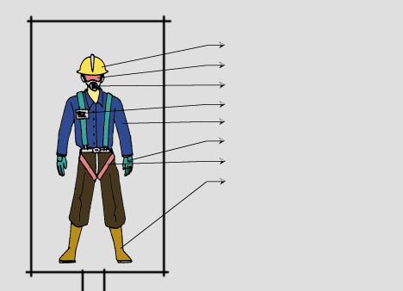
Personal Pretective Equipment (PPE), atau
Alat Pelindung Diri (APD)
GUNAKAN ALAT
PELINDUNG DIRI (APD)
Penutup Kepala/Helm
Kacamata Pelindung
Masker
Identitas (ID)
Baju Lengan Panjang
Sarung Tangan
Sabuk Keselamatan
Sepatu Keselamatan

Slide 9
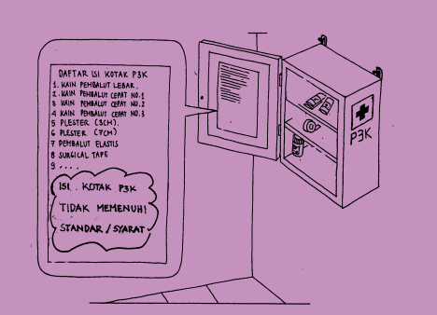
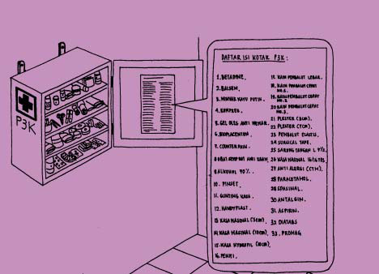
Do and Don’t
(Yang boleh dan Yang tidak boleh)
x
√

Slide 10
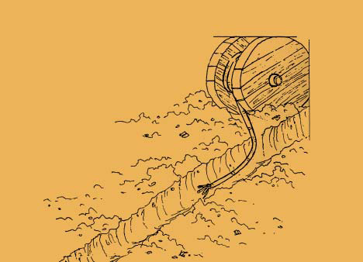
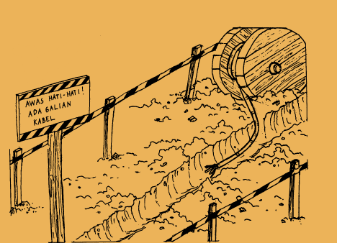
x
√

Slide 11
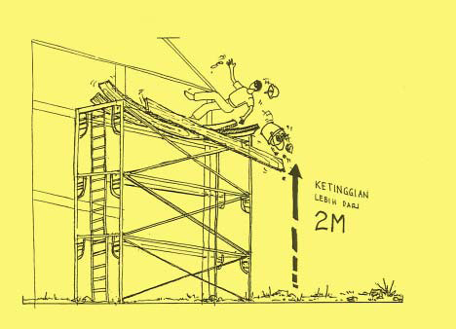
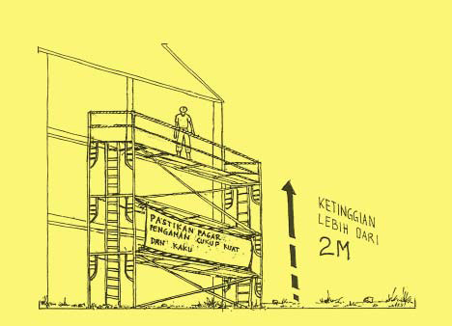
x
√

Slide 12
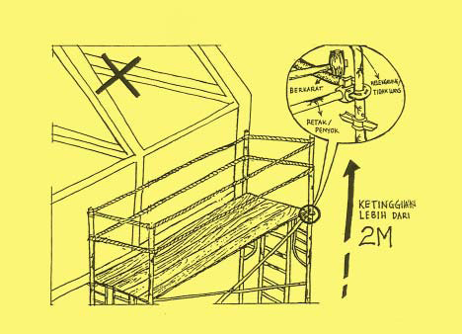
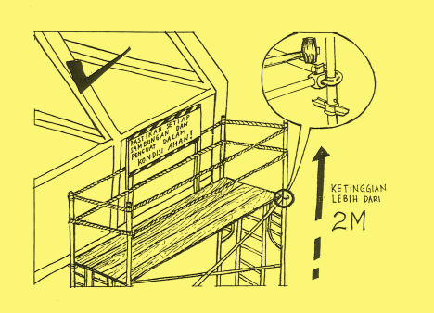
x
√

Slide 13
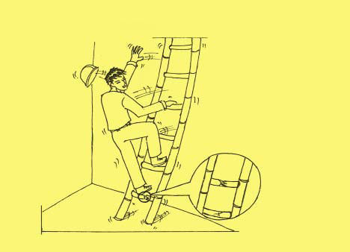
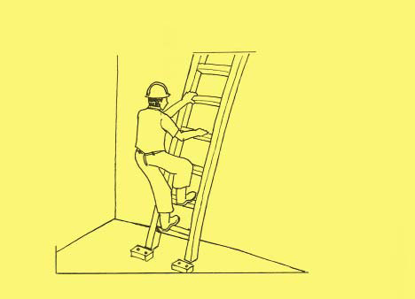
x
√

Slide 14
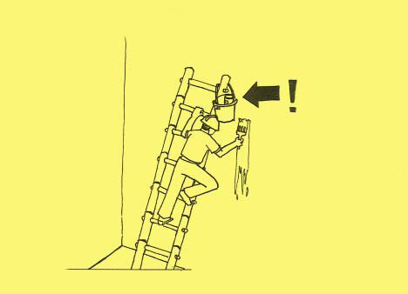
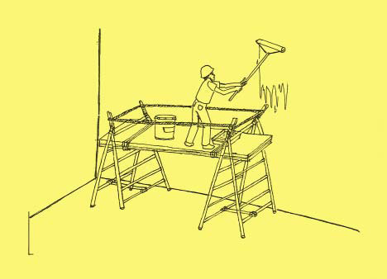
x
√

Slide 15
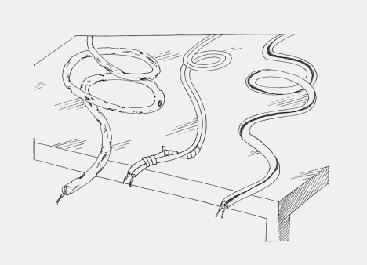
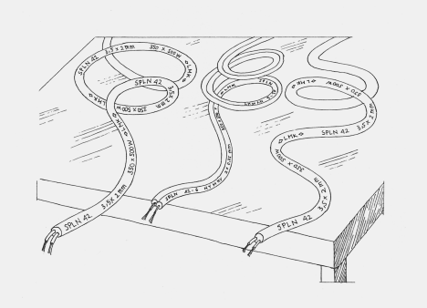
x
√

Slide 16
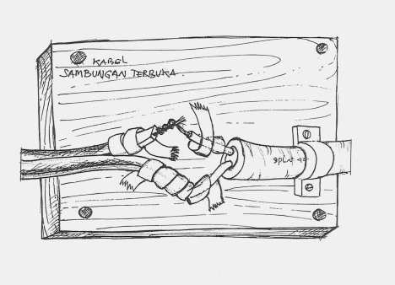
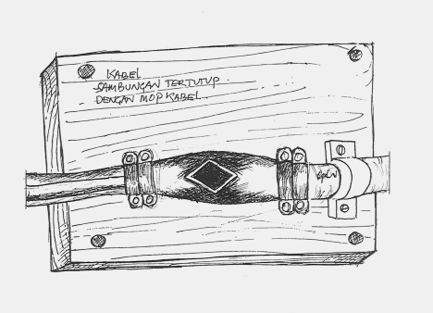
x
√

Slide 17
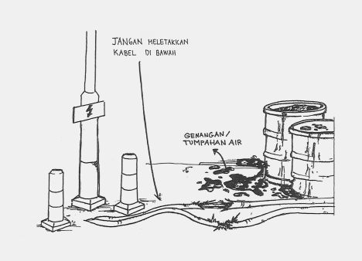
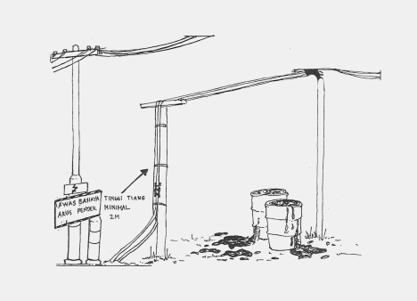
x
√

Slide 18
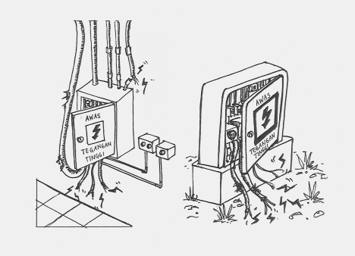
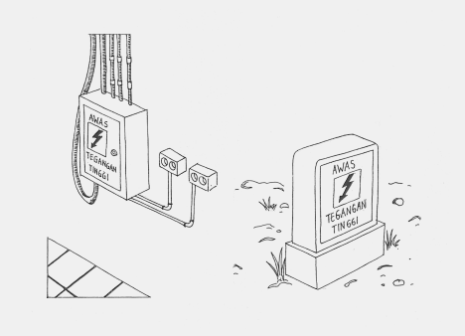
x
√

Slide 19
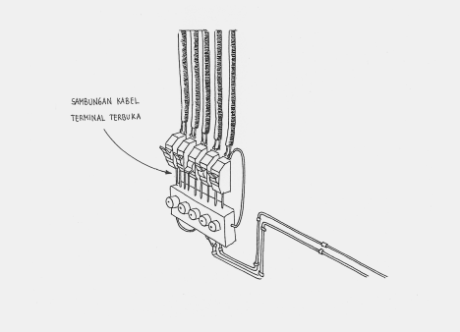
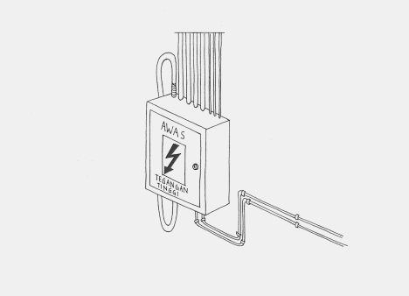
x
√

Slide 20
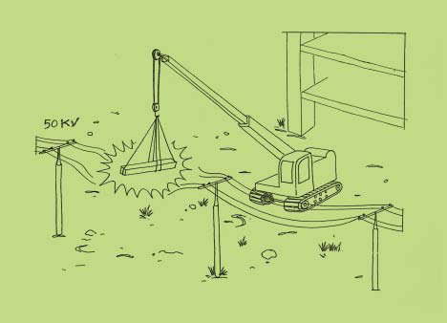
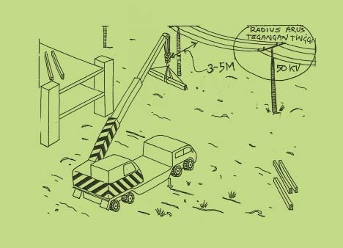
x
√

Slide 21
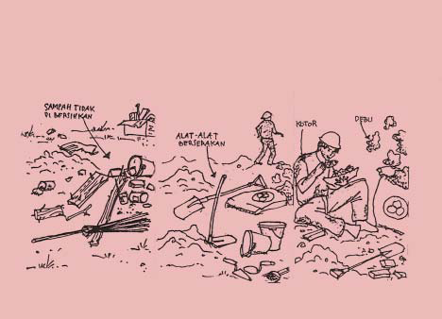
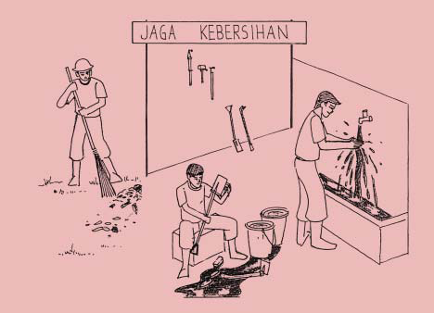
x
√

Slide 22
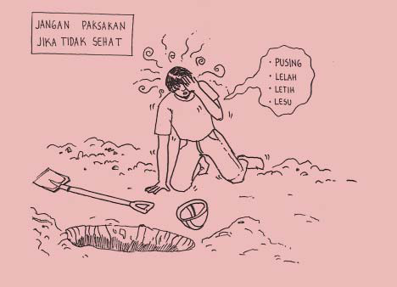
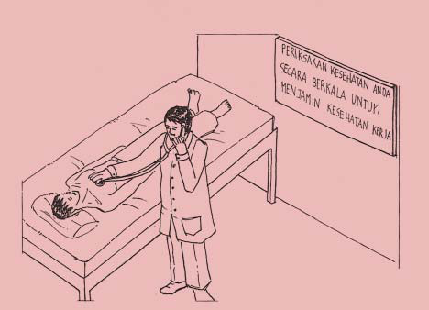
x
√

Slide 23
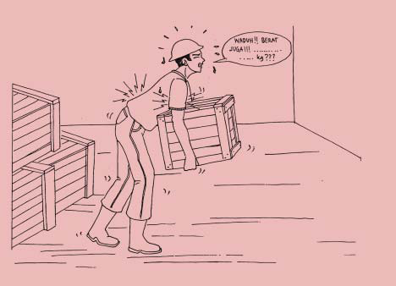
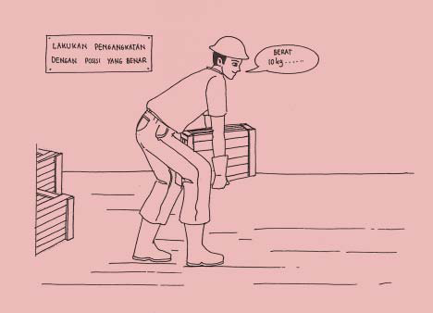
x
√

Slide 24
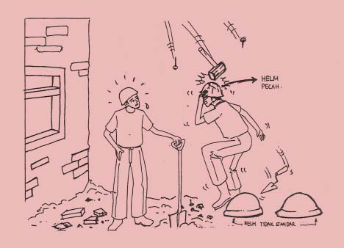
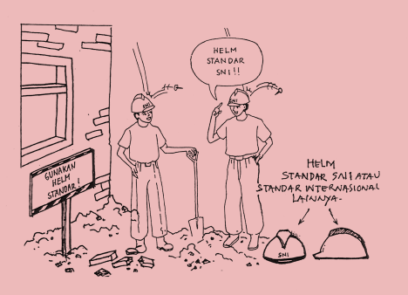
x
√

